Slide 1
생태주의 문학의
대안적 가능성
2014130069 박찬희
2016130019 남명현

Slide 2
Index
생태주의의 정의
문학과 생태주의의 연관성
독일의 생태문학
한국의 생태문학
평가와 제언

Slide 3
Chapter 1
생태주의의 정의
생태학(Oekologie)이란?
유기체나 유기체의 무리가 자신을 둘러싼 환경과 맺는 상호 관계에 대한 학문
(Eugene. P. Odum)
유기체들 간의, 그리고 유기체와 그것을 둘러싼 환경 간의 상호 영향 관계에 대한 학문
(Wilhelm Kuttler)

Slide 4

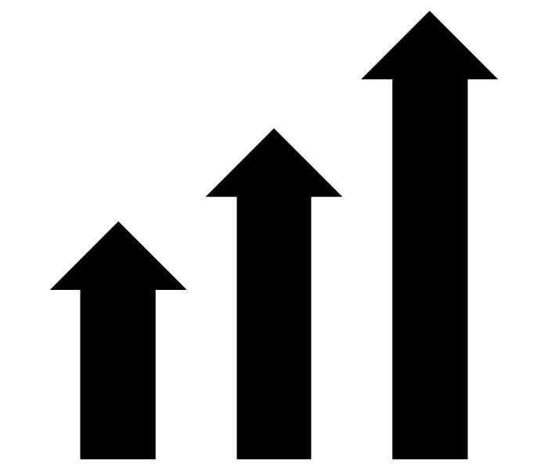
Chapter 1
생태주의의 정의
자연?
공생 관계
인간 ⊂ 자연
순환, 조화
문명?
지배와 착취
인간 ≫ 자연
발전, 편중

Slide 5
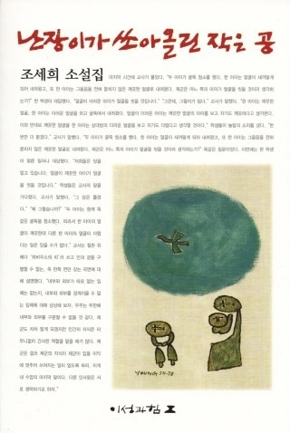

Chapter 2
문학과 생태주의의 연관성
왜 문학일까?
문학의 정의?
문학의 역할?
문학과 생태주의?

Slide 6
Chapter 3
독일의 생태문학
자연시 vs 정치시
=> 1930년대 이후 주된 대립 양상
에리히 프리트 <새로운 자연시>
=> 1970년대 독일 생태시의 태동
이미 파괴된 자연을 노래하기 위해선
사회 비판이 필연적이다!

Slide 7
Chapter 3
독일의 생태문학
파괴된 생태계 묘사
기술 문명 비판
디스토피아 묘사
반전반핵 메시지
대안사회 제시

Slide 8
Chapter 3
독일의 생태문학
이 나라의 자연
페터 마이발트
어느 토요일 오후에,
그들이 라인 강변에 누워 있을 때,
B씨는
자기 나라의 자연을 새삼 느끼고는,
푸른 하늘과
유혹하듯 흐르는 강물을 바라보았네
그리고 강가에 서 있는 팻말도 함께 :
주의! 생명에 위험!
Notes:
정치적 성격의 자연시.

Slide 9
Chapter 3
독일의 생태문학
자연
루드비히 펠스
여기에다 우리, 친지들이 내게 말한다
집을 지을 거네.
그들의 토지 위에서는 소들이 풀을 뜯고
토끼풀 속에서는 꽃들이 자라고 있다.
여기는 아직 모든 것이 이렇듯 자연스럽다네, 그들이 말한다
공기와 숲, 언덕과 들판
여기서 우리는 살게 될 것이네……
당신들만 없다면
내가 말한다
그렇게 남아 있을 것이네.
Notes:
인간의 ‘자각’ 없는 행동 => 상황을 악화시키기만 할 뿐.
자연이 무분별하게 파괴된 원인은 결국 인간에게 있는 것.

Slide 10
Chapter 3
독일의 생태문학
사과에 대한 조사(弔詞)
한스 마그누스 엔첸스베르거
이곳엔 사과가 놓여 있었지
이곳엔 식탁이 서 있었어
저것은 집이었고
저것은 도시였어
이곳의 땅은 쉬고 있다구
저기 있는 이 사과가
지구란다
참 아름다운 별
그곳엔 사과가 있었고
사과를 먹는 사람들이 살았었지

Slide 11
Chapter 4
한국의 생태문학
1960년대 ‘경제개발계획’ 급진적 산업화
-> 환경오염 -> 한국 생태문학 태동
1970년대 자연 훼손의 심각성 자각
-> 생태문학 발달
1990년대 이후 -> 본격적인 연구, 논의 시작

Slide 12
Chapter 4
한국의 생태문학
소설 분야 : 조세희(난장이가 쏘아올린 작은 공),
이효석(산) 등
시 분야
1960년대 박두진(인간밀림), 김광섭(성북동비둘기)
1970년대 이하석(부서진 활주로), 김명인 (동두천)
1980년대 김지하(생명), 최승호(수소), 정현종(생명 만다라)
1990년대 김광규(작은 꽃들)

Slide 13
Chapter 4
한국의 생태문학
성북동 비둘기
김광섭
성북동 산에 번지가 새로 생기면서
본래 살던 성북동 비둘기만이 번지가 없어졌다
새벽부터 돌깨는 산울림에 떨다가
가슴에 금이 갔다
∙∙∙
가는 데마다
채석장 포성이 메아리져서 ∙∙∙

Slide 14
Chapter 4
한국의 생태문학
연탄재들
이하석
인제 부근 산골 부대 쓰레기 하지장,
마분지 조각 쇠 조각 껌종이 서류 같은 것들
불에 그을어, 연탄재 더미 사이로 몸을 숨긴다
하치장 부근의 오리나무도 불에
그을어, 어깨가 처진 채로 가지 하나를
힘겹게 하늘로 밀어 올린다.
민들레꽃이 황토 비탈에서 잠깐 피었다 진 후
병사들은 다시 주위의 풀들을 뽑아 버렸다.
깊은 밤 먼 논의 개구리 울음소리에
연탄이 하나 허물어져 내린다.
뼈들은 바람에 실리어 가고
마음은 흙에 묻히며.

Slide 15
Chapter 4
한국의 생태문학
이슬
정현종
강물을 보세요 우리들의 피를
바람을 보세요 우리들의 숨을
흙을 보세요 우리들의 살을
(∙∙∙)
나무는 구름을 낳고 구름은
강물을 낳고 강물은 새들을 낳고
새들은 바람을 낳고 바람은
나무를 낳고 ∙∙∙

Slide 16
Chapter 4
한국의 생태문학
난장이가 쏘아올린 작은 공
집필 동기
“인간의 기본권이 말살된 ‘칼’의 시간에 나는 작은 ‘펜’으로 작은 노트에 글을 써나가며 이 작품들이 하나하나 작은 덩어리에 불과하지만 무슨 일이 있어도 파괴를 견디고 따뜻한 사랑과 고통받는 피의 이야기로 살아 독자들에게 전달되지 않으면 안 된다는 생각을 나는 했었다”
– 조세희, 「파괴와 거짓 희망, 모멸의 시대」,『난장이가 쏘아올린 작은 공』, 이성과 힘, 2002, pp.8-9

Slide 17
Chapter 4
한국의 생태문학
난장이가 쏘아올린 작은 공
아이들을 안고 병원으로 달려가던 어른들도 악취 때문에 제대로 숨을 쉴 수 없었다. 눈이 아프고, 목이 따가왔다. 견딜 수 없는 사람들이 거리로 뛰어나왔다. 시가지와 주거지에 안개가 내리고, 가로등은 보이지 않았다. 대혼잡이 일어 질서는 순식간에 무너졌다. 도둑과 불량배가 꿈에도 생각 못했던 기회를 잡아 날뛰었다. 시민들은 주거지를 벗어나 중앙으로 이어지는 국도 쪽으로 대피했다. 아홉시에서 자정까지, 세 시간에 지나지 않았지만 은강 사람들은 큰 공포 앞에 맨몸으로 노출된 자신들을 깨닫고 몸서리쳤다.
- 조세희, 「기계도시」, 앞의 책, pp.186-187.

Slide 18

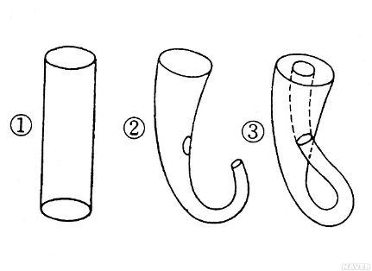
Chapter 4
한국의 생태문학
난장이가 쏘아올린 작은 공
< 뫼비우스의 띠
클라인씨의병 >

Slide 19
Chapter 5
평가와 제언
의의
1) 개발주의 vs 생태주의 => 무엇을 취하고 선택할 것인가.
2) 환경파괴를 문학이 예민한 감수성으로 진단, 평가.
해결 방안 등을 작가의 독특한 시적 표현으로 드러냄.
한계점
1) 구체적 대안 제시 미흡
2) 나아갈 방향이 분명치 않음
3) 한국 문학 : 연구 대상 시인이 몇 명에 한정되어 있음
& 파괴된 자연 혹은 순수한 모습만을 보여주는 데 그침

Slide 20
Chapter 5
평가와 제언
나아갈 방향
“언어의 본질에 대한 탐구 + 정치적, 사회적 실천 가능성”
정확한 기준과 정확한 용어 속에 논의되어야
단순 자연 예찬에 머무르지 말고, 자연과 인간은 하나라는 유기체적 인식 지향해야

Slide 21
참고문헌
<단행본>
송용구, <직선들의 폭풍우 속에서 : 독일의 생태시 1950-1980>, 시문학사, 1998
송용구, <생태시와 저항의식>, 다운샘, 2001
김용민, <생태문학 : 대안 사회를 위한 꿈>, 책세상, 2003
김해옥, <생태문학론>, 새미, 2005
송용구, <독일의 생태시 :생명의식과 저항의식의 상관성>, 새미, 2007
김종성, <한국 환경생태소설 연구>, 서정시학, 2012
<논문>
남진숙(1997), <한국환경생태시연구>, 동국대학교 대학원
사지원 (2004). <독일 생태문학의 발전 과정>. 카프카연구, 11, 79-96
손민달(2007), <현대 생태주의 시문학 연구의 의미와 방향>, 한국어문학국제학술포럼 학술대회, 300-319
이혜원 (2008). <도시생태의 시적 수용과 전망>. 문학과환경, 7(2), 115-139.
이하석 (2011). <[나의 삶과 문학] 버려진 것들의, 열린 마음으로>. 작가세계, 23(2), 27-35.
송용구 (2011). <독일 ‘생태시’에 나타난 주제의식과 언술방식의 상관성>. 카프카연구, 26, 305-330
송용구 (2012). <독일과 한국의 생태시 비교 연구>. 카프카연구, 28, 369-397.

Slide 22
Thank You

